Slide 1



Tục ăn trầu là phong tục truyền thống mà nhân dân ta giữ được trong thời gian hơn 1000 năm bị các triều đại phong kiến phương Bắc đô hộ.

Slide 2


HƠN MỘT NGHÌN NĂM
ĐẤU TRANH GIÀNH LẠI ĐỘC LẬP
(Từ năm 179 TCN đến năm 938)

Slide 3







LỊCH SỬ
NƯỚC TA DƯỚI ÁCH
ĐÔ HỘ CỦA CÁC TRIỀU ĐẠI
PHONG KIẾN PHƯƠNG BẮC

Slide 4

Chính sách áp bức bóc lột
của các triều đại phong kiến
phương Bắc đối với nước ta.

Slide 5

Năm 179 TCN Triệu Đà thôn tính Âu Lạc
Các triều đại phong kiến phương Bắc nối tiếp nhau đô hộ nước ta.

Slide 6






Câu
hỏi 1
Khi đô hộ nước ta, các triều đại phong kiến phương Bắc đã làm những gì?

Slide 7
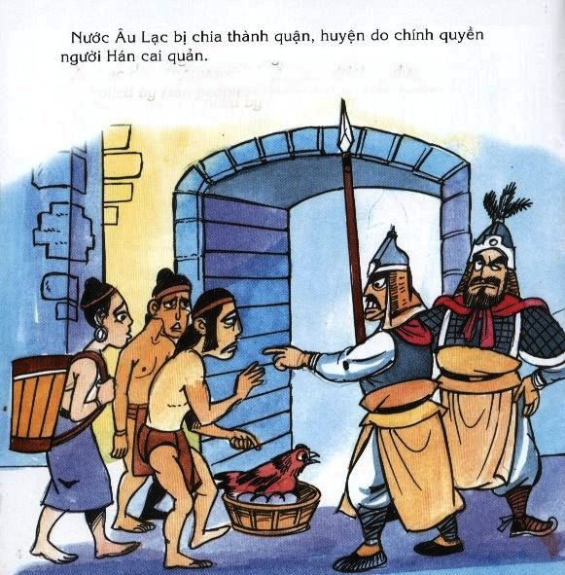
Nước Âu Lạc bị chia thành quận, huyện do
chính quyền người Hán cai quản.

Slide 8

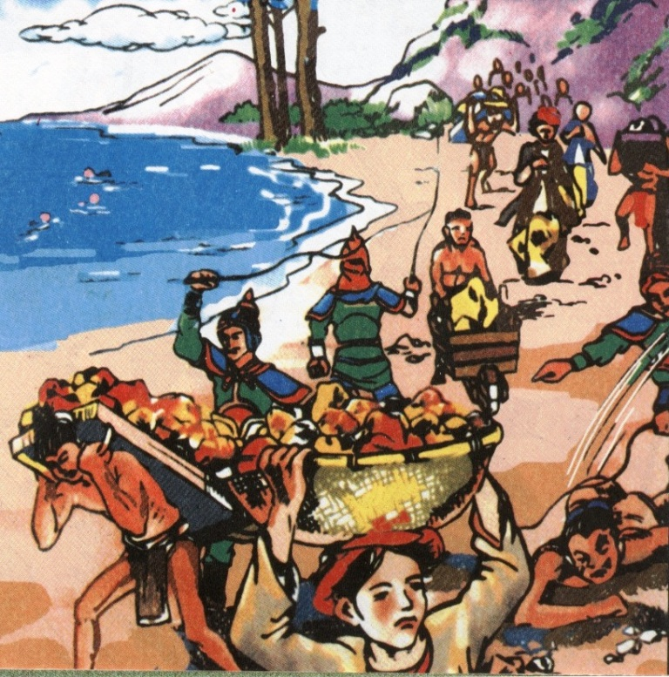
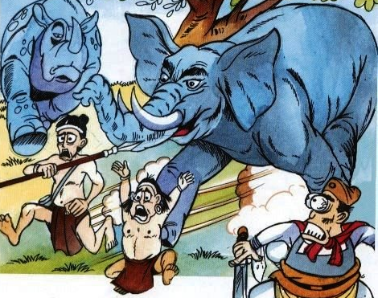
Bọn quan lại đô hộ bắt dân ta lên rừng săn voi, tê giác, bắt chim quý, đẳn gỗ trầm, xuống biển mò ngọc trai, bắt đồi mồi, khai thác san hô, … để cống nạp.

Slide 9

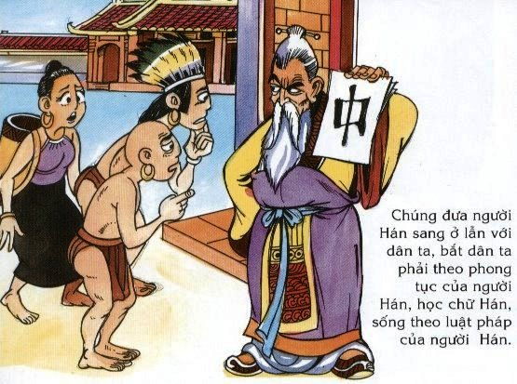
Chúng đưa người Hán sang ở lẫn với dân ta, bắt dân ta phải theo phong tục của người Hán, học chữ Hán, sống theo luật pháp của người Hán.

Slide 10

Trước năm 179 TCN
Từ năm 179 TCN đến năm 938
năm 179 TCN
Là một nước độc lập
Chủ quyền
Là quận, huyện của phong kiến phương Bắc
Độc lập và tự chủ
Kinh tế
Bị phụ thuộc
Phải theo phong tục của người Hán, học chữ Hán nhưng vẫn giữ gìn bản sắc dân tộc
Có phong tục tập quán riêng
Văn hóa

Slide 11
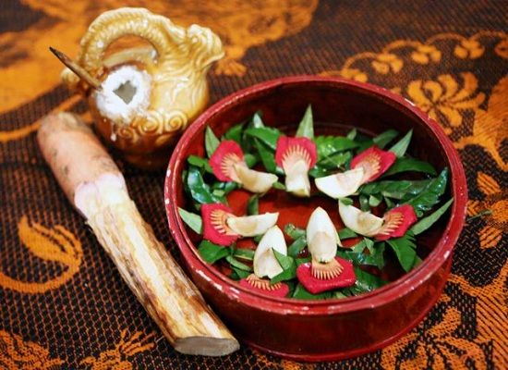
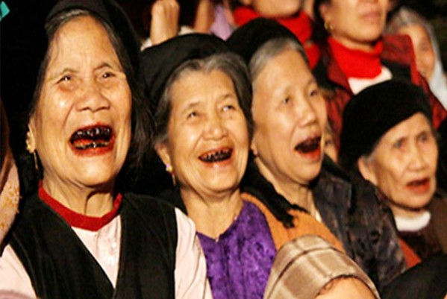
Nhân dân ta đã phản ứng ra sao?
Câu
hỏi 2
- Gìn giữ các phong tục truyền thống:
ăn trầu
nhuộm răng

Slide 12
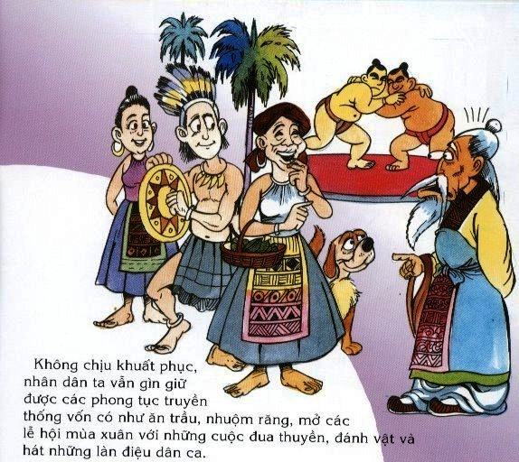
Nhân dân ta đã phản ứng ra sao?
Câu
hỏi 2
- Gìn giữ các phong tục truyền thống:
mở các lễ hội mùa xuân, đua thuyền, đánh vật và hát những làn điệu dân ca

Slide 13
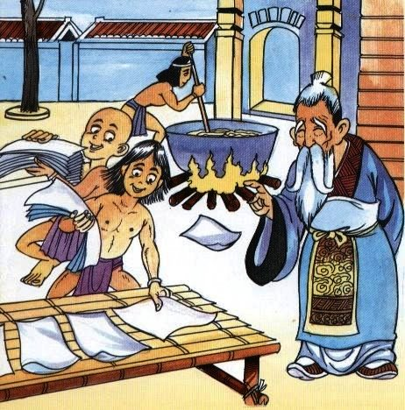
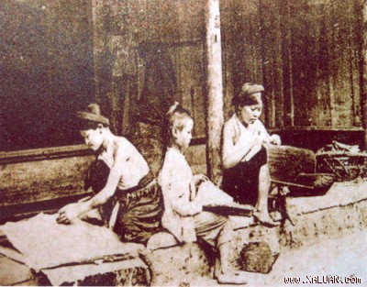
Nhân dân ta đã phản ứng ra sao?
Câu
hỏi 2
- Biết tiếp thu nghề của người dân phương Bắc:
làm giấy

Slide 14
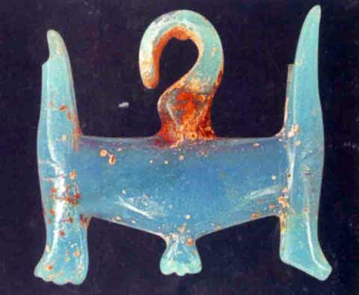
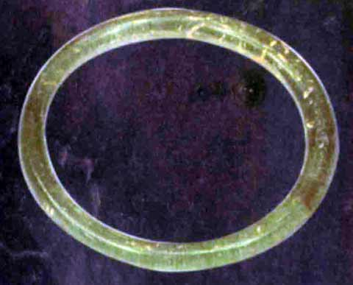
Nhân dân ta đã phản ứng ra sao?
Câu
hỏi 2
- Biết tiếp thu nghề của người dân phương Bắc:
làm đồ thủy tinh, trang sức bằng vàng, bạc

Slide 15
Không cam chịu sự áp bức, bóc lột của bọn thống trị, nhân dân ta liên tục nổi dậy, đánh đuổi quân đô hộ.

Slide 16
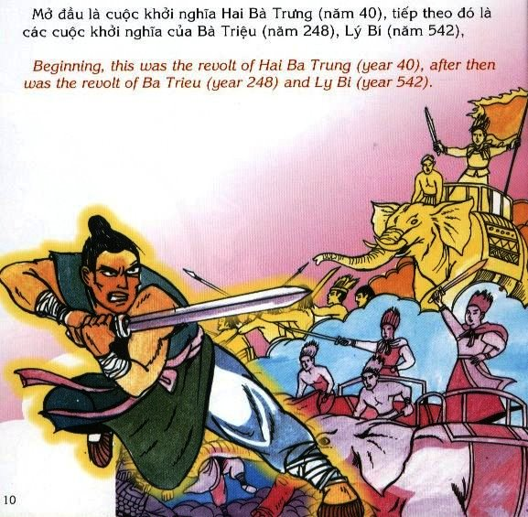

Các cuộc khởi nghĩa lớn
Khởi nghĩa Hai Bà Trưng
(năm 40)
Khởi nghĩa Bà Triệu
(năm 248)
Khởi nghĩa Lý Bí
(năm 542)

Slide 17
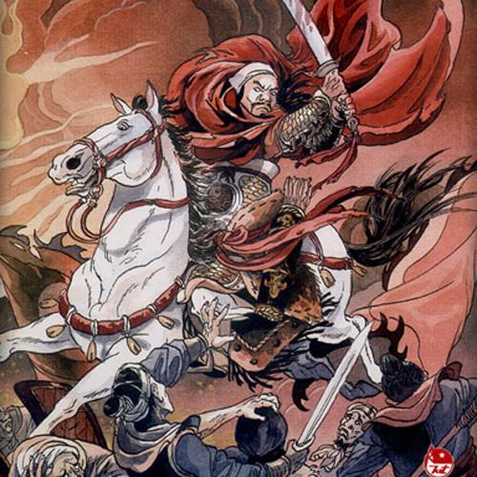
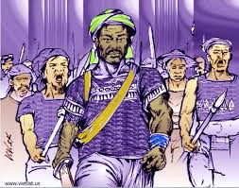
Các cuộc khởi nghĩa lớn
Khởi nghĩa Triệu Quang Phục (năm 550)
Khởi nghĩa Mai Thúc Loan (năm 722)

Slide 18
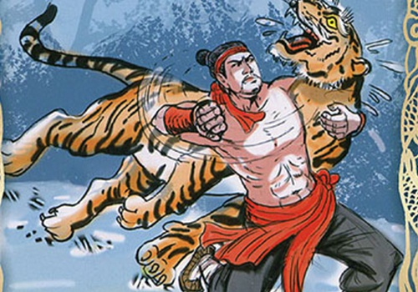
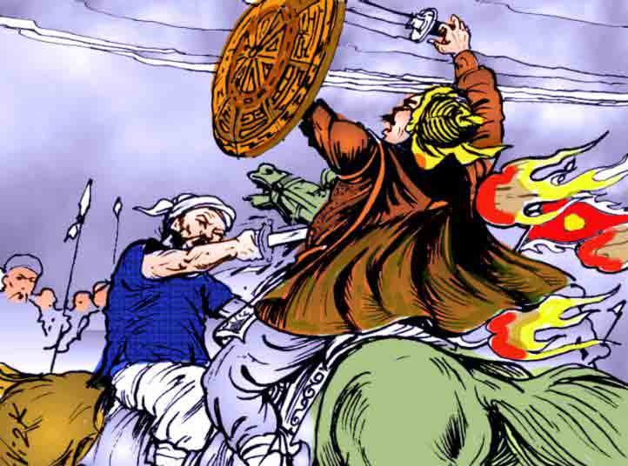
Các cuộc khởi nghĩa lớn
Khởi nghĩa Phùng Hưng (năm 776)
Khởi nghĩa Khúc Thừa Dụ (năm 905)

Slide 19
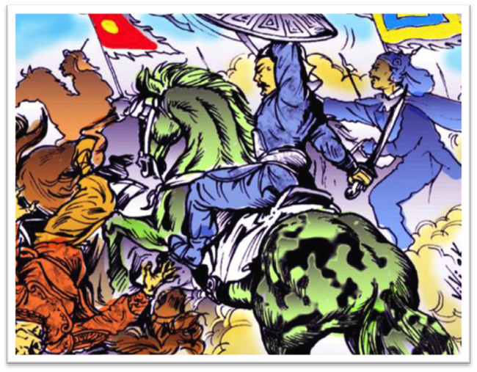
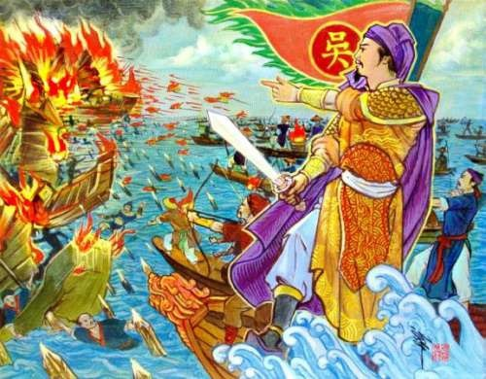
Các cuộc khởi nghĩa lớn
Chiến thắng vang dội
Khởi nghĩa Dương Đình Nghệ (năm 931)
Chiến thắng Bạch Đằng
(năm 938)

Slide 20
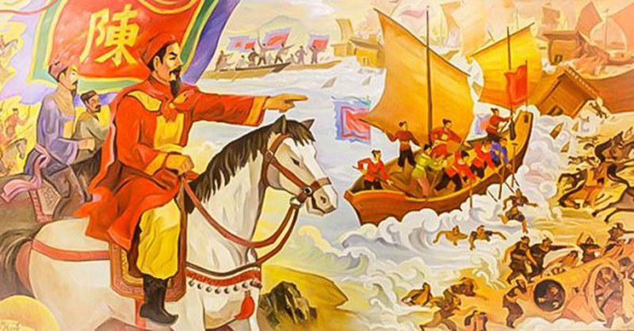

Chiến thắng Bạch Đằng của Ngô Quyền (năm 938) đã kết thúc hơn 1000 năm đô hộ của các triều đại phong kiến phương Bắc, giành lại độc lập hoàn toàn cho đất nước ta.

Slide 21


Em hãy kẻ và điền vào bảng thống kê các cuộc khởi nghĩa lớn của nhân dân ta chống lại ách đô hộ của các triều đại phong kiến phương Bắc.
Câu
hỏi 3
Thời gian | Các cuộc khởi nghĩa
Năm 40 | Khởi nghĩa Hai Bà Trưng
Năm 248 | Khởi nghĩa Bà Triệu
Năm 542 | Khởi nghĩa Lý Bí
Năm 550 | Khởi nghĩa Triệu Quang Phục
Năm 722 | Khởi nghĩa Mai Thúc Loan
Năm 776 | Khởi nghĩa Phùng Hưng
Năm 905 | Khởi nghĩa Khúc Thừa Dụ
Năm 931 | Khởi nghĩa Dương Đình Nghệ
Năm 938 | Chiến thắng Bạch Đằng

Slide 22

Nước ta bị các triều đại phong kiến phương Bắc đô hộ hơn một nghìn năm. Trong thời gian đó, mặc dù bị áp bức, bóc lột nặng nề, nhân dân ta vẫn không chịu khuất phục, không ngừng nổi dậy đấu tranh. Bằng chiến thắng Bạch Đằng vang dội, nhân dân ta đã giành lại được độc lập
hoàn toàn.
GHI
NHỚ

Slide 23
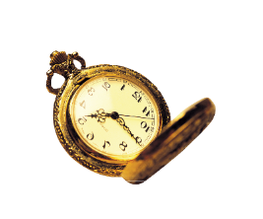


DẶN
DÒ
Xem lại bài
Học thuộc Ghi nhớ
Trả lời lại 3 câu hỏi
Chuẩn bị Bài 4

Slide 24


Tạm biệt
các em!
Chúc các em học tốt!

Slide 25
DẶN
DÒ
Xem lại bài
Học thuộc Ghi nhớ
Trả lời lại 3 câu hỏi
Chuẩn bị Bài 4

